Slide 1



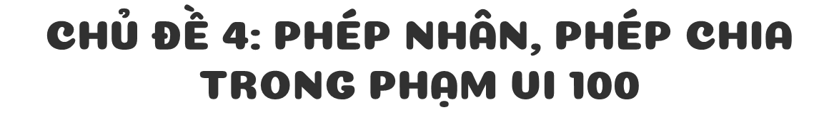
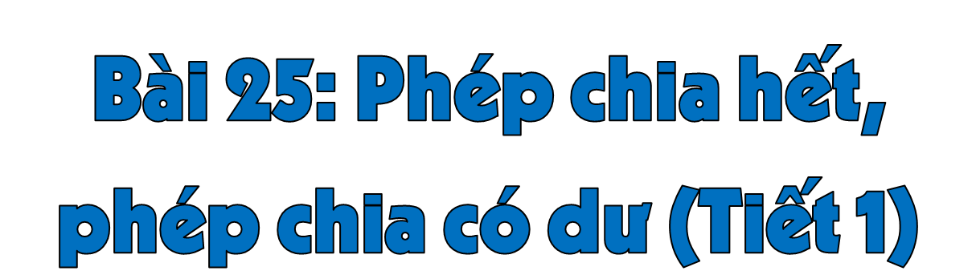



Slide 2


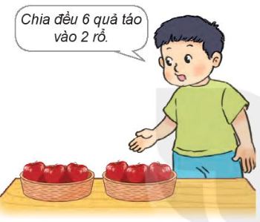
a)
6
2
6 chia 2 được 3, viết 3
6
3
3 nhân 2 bằng 6, 6 trừ 6 bằng 0.
0
Ta nói: 6 : 2 là phép chia hết
Ta viết: 6 : 2 = 3
Đọc là: Sáu chia hai bằng ba
Notes:
Thiết kế: Hương Thảo – tranthao121004@gmail.com

Slide 3
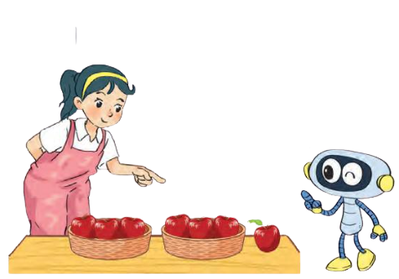
7
2
7 chia 2 được 3, viết 3
b)
6
3
3 nhân 2 bằng 6, 7 trừ 6 bằng 1.
Chia 7 quả táo vào 2 rổ, mỗi rổ 3 quả
1
Ta nói: 7 : 2 là phép chia có dư, 3 là thương và 1 là số dư.
Dư ra 1 quả
Ta viết: 7 : 2 = 3 (dư 1)
Đọc là: Bảy chia hai bằng ba, dư một
Chú ý: Số dư bé hơn số chia

Slide 4
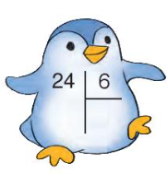

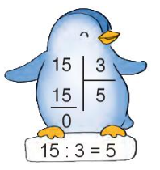
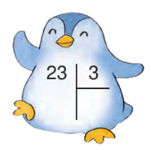
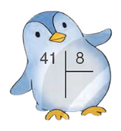
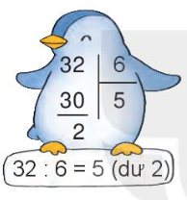
1
Tính

Slide 5








Bắt đầu

Slide 6



Trò chơi gồm 4 câu hỏi trắc nghiệm
Ở mỗi câu hỏi, các em sẽ có thời gian 10 giây để đưa ra đáp án
Cam

Slide 7




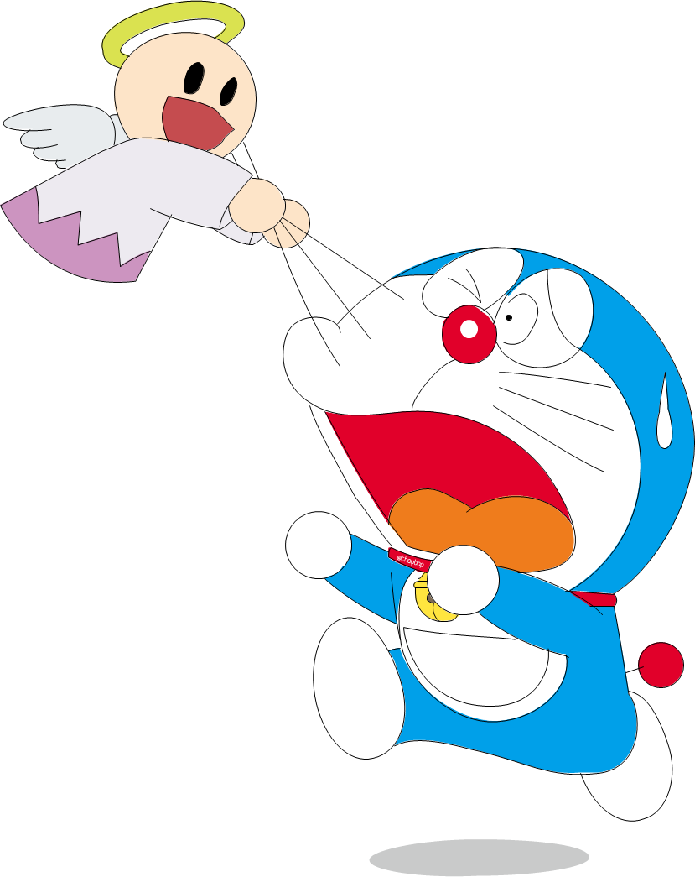
Tính: 24 : 6 = ?
Yeahhh,
Chúc mừng bạn
24 6
24
4
Huhu,
chưa chính xác rồi!
Bạn chọn lại nha.
0
4
3

Slide 8
2. Tính: 20 : 5 = ?
Yeahhh,
Chúc mừng bạn
20 5
20
4
Huhu,
chưa chính xác rồi!
Bạn chọn lại nha.
0
4 (dư 1)
4

Slide 9
3. Tính: 41 : 8 = ?
Yeahhh,
Chúc mừng bạn
41 8
40
5
Huhu,
chưa chính xác rồi!
Bạn chọn lại nha.
1
5 (dư 1)
5

Slide 10
4. Tính: 23 : 3 = ?
Yeahhh,
Chúc mừng bạn
23 3
21
7
Huhu,
chưa chính xác rồi!
Bạn chọn lại nha.
2
7 (dư 1)
7 (dư 2)

Slide 11


Cảm ơn các bạn
đã chọn vòng cổ
cho tớ!

Slide 12
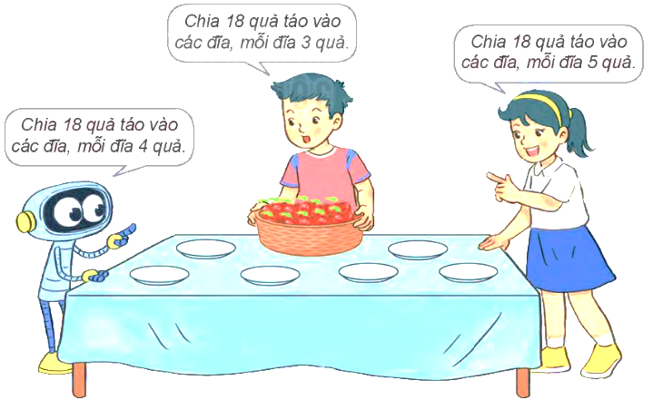

2
Tính
THẢO LUẬN
NHÓM ĐÔI
Cách chia táo của bạn nào cho ta phép chia hết? Cách chia táo của bạn nào cho ta phép chia có dư?

Slide 13

18
4
Cách chia của Rô bốt
Vậy cách chia táo của bạn Rô – bốt và bạn nữ có dư, phép chia của bạn nam cho ta phép chia hết.
16
4
2
18
3
Cách chia của bạn nam
18
6
0
18
5
Cách chia của bạn nữ
15
3
3

Slide 14




CỦNG CỐ
Notes:
Thiết kế: Hương Thảo – tranthao121004@gmail.com

Slide 15

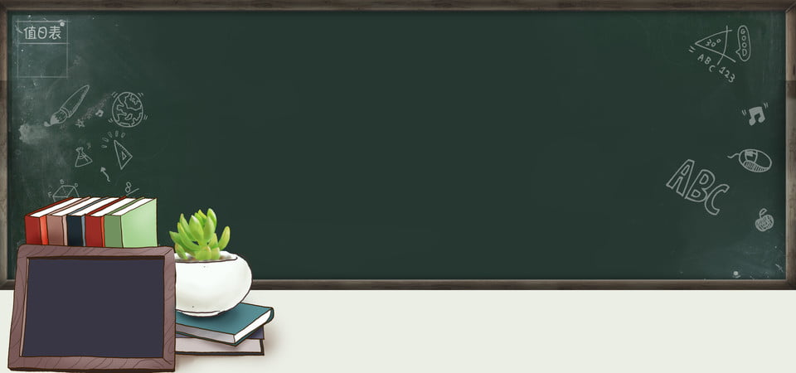
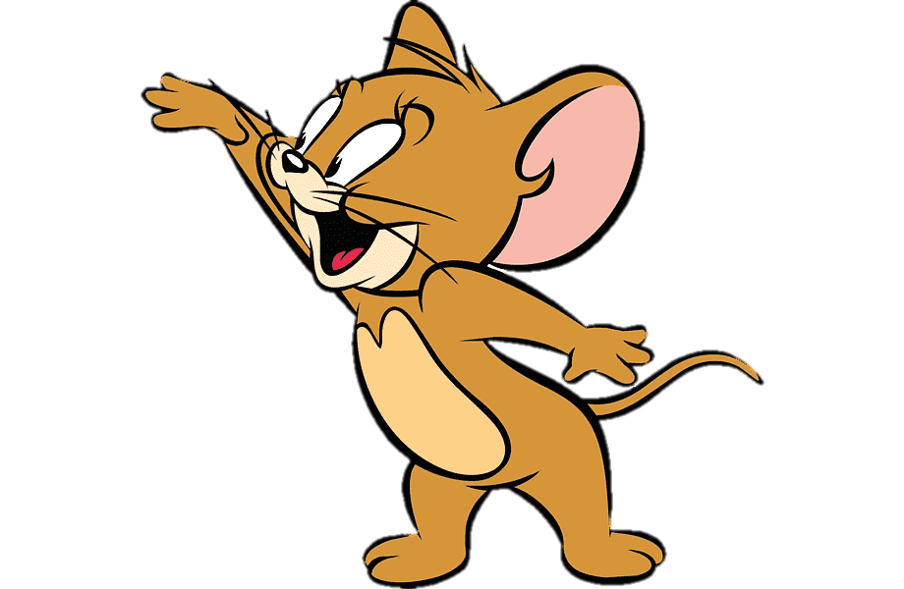
Trong phép chia có dư cho 7 thì số dư lớn nhất là bao nhiêu? Số dư bé nhất là bao nhiêu?

Slide 16
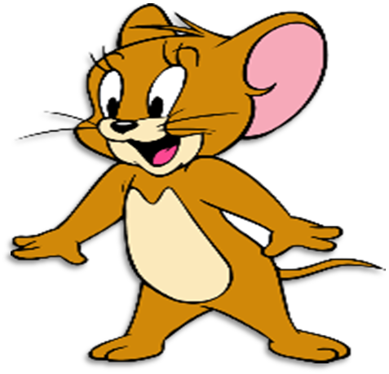
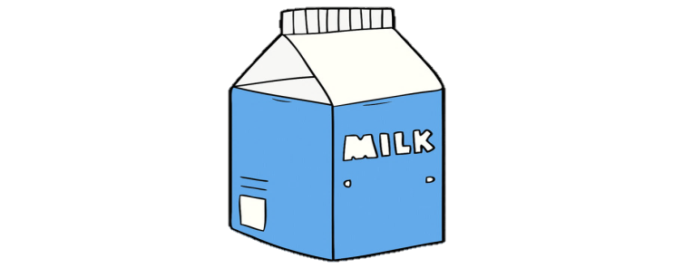
Đáp án: Trong phép chia có dư cho 7 thì số dư lớn nhất là 6. Số dư bé nhất là 1.

Slide 17




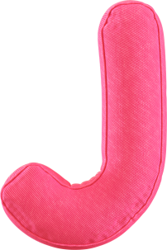

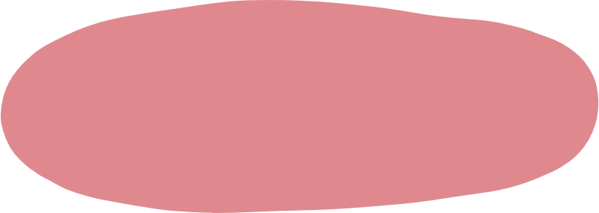
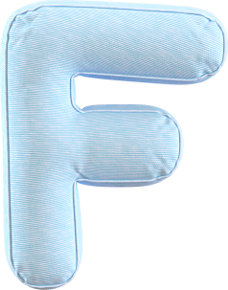


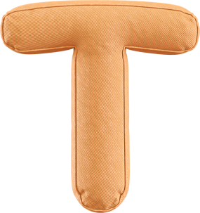
Dặn dò
- Hoàn thành bài còn lại, làm VBT
- Xem trước bài sau: Phép chia hết, phép chưa có dư (T2)
Notes:
Thiết kế: Hương Thảo – tranthao121004@gmail.com

Slide 18

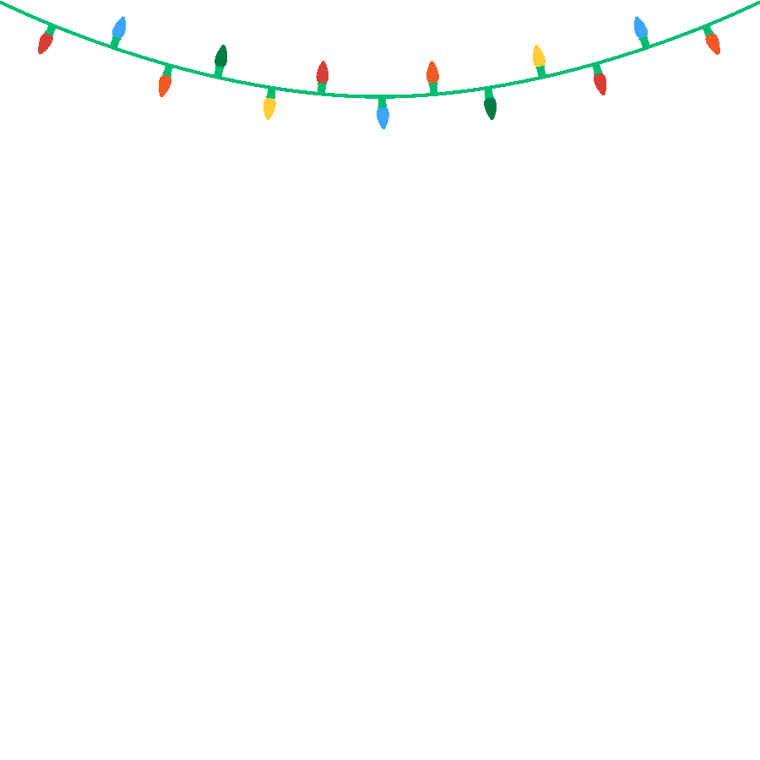
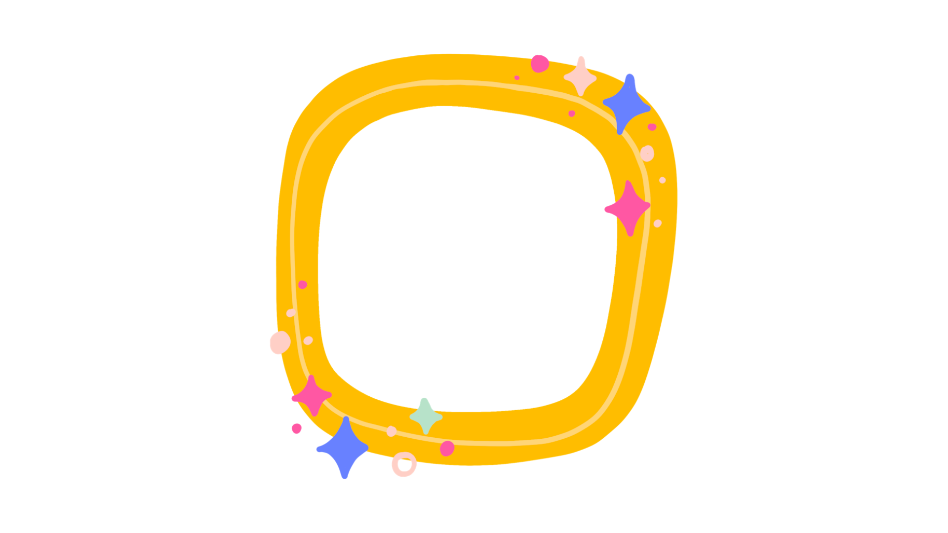
TẠM BIỆT VÀ HẸN GẶP LẠI VÀO TIẾT HỌC SAU

